Slide 1
U Solinskom ritmu s Centrom izvrsnosti Rovinj, 26. - 28. 4. 2023.
Sanja Matić, prof. pedagogije, mentorica​
Anita Čupić,mag. prim. educ., izvrsna savjetnica​
OŠ kraljice Jelene, Solin

Slide 2
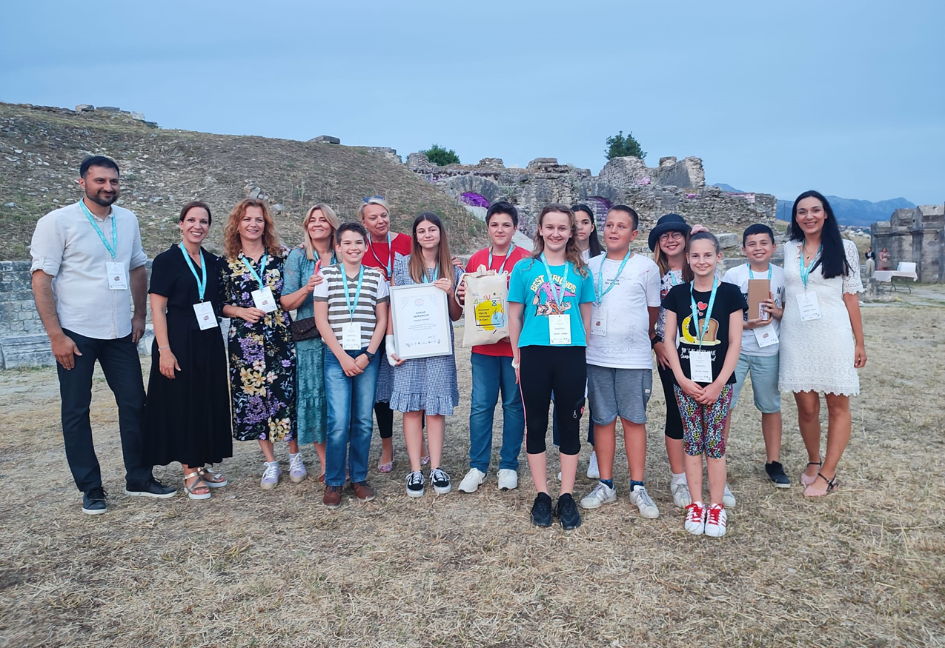
Festival izvrsnosti (lipanj 2022.)
​ - nominacije za
najbolji intervju​​ i projekt
- nagrada Oskar izvrsnosti
za najbolji intervju
Notes:
2

Slide 3
Centar izvrsnosti Splitsko-dalmatinske županije
Notes:
3

Slide 4
Program CIMAJ
razvijanje interesa za jezično izražavanje, pisanje, novinarstvo, fotografiju, film, web dizajn i montažu
1
2
umrežavanje učenika na razini škole, općine, grada i
županije
rad u manjim skupinama
3
Notes:
4

Slide 5
Solinski ritam!
- istaknuti/intervjuirati učenike i učitelje aktivne u glazbenom
području
- provesti anketu/istraživanje o glazbenim aktivnostima učenika
- istražiti glazbene instrumente i skladatelje
- izraditi web stranicu projekta
Notes:
5

Slide 6
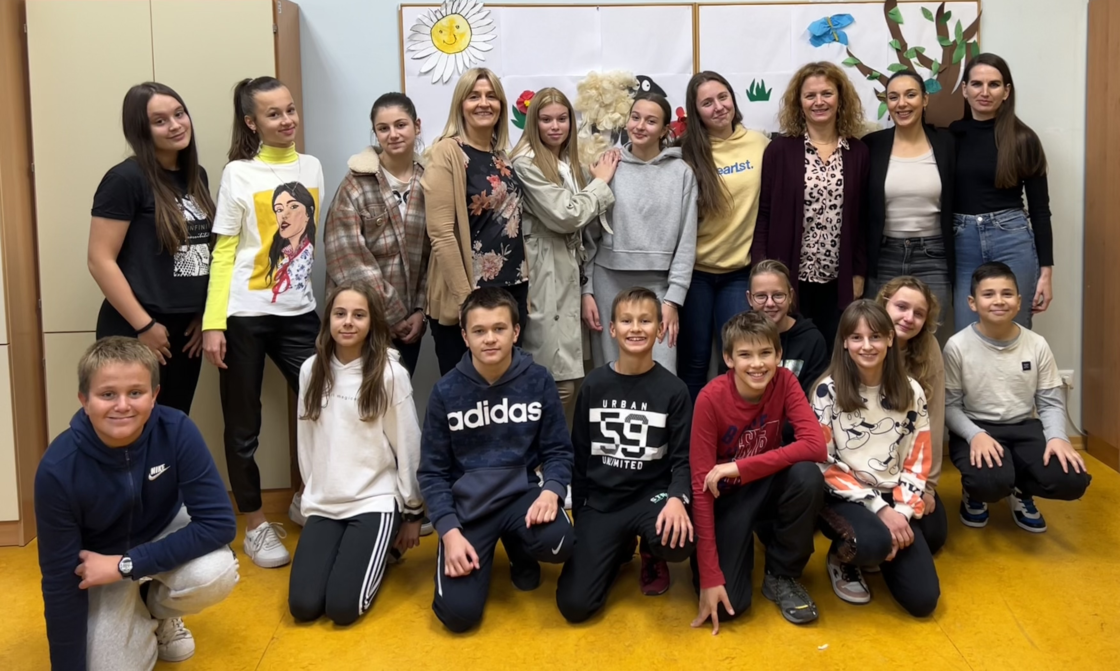
Solinski ritam! - to smo mi
Notes:
6

Slide 7
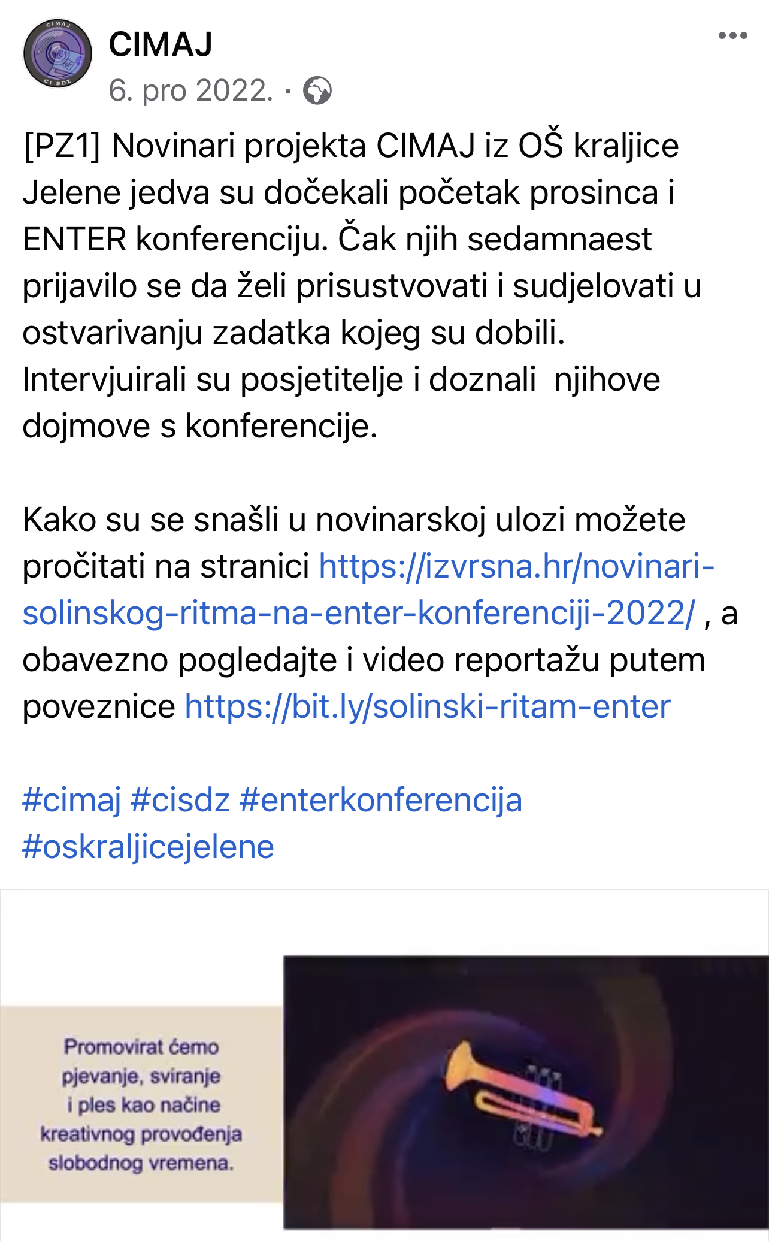
Predstavljanje projekta - logo projekta - web stranica škole - web stranica CI - web stranica Solinski ritam! - Facebook CIMAJ - Instagram Solinski ritam!
Notes:
7

Slide 8
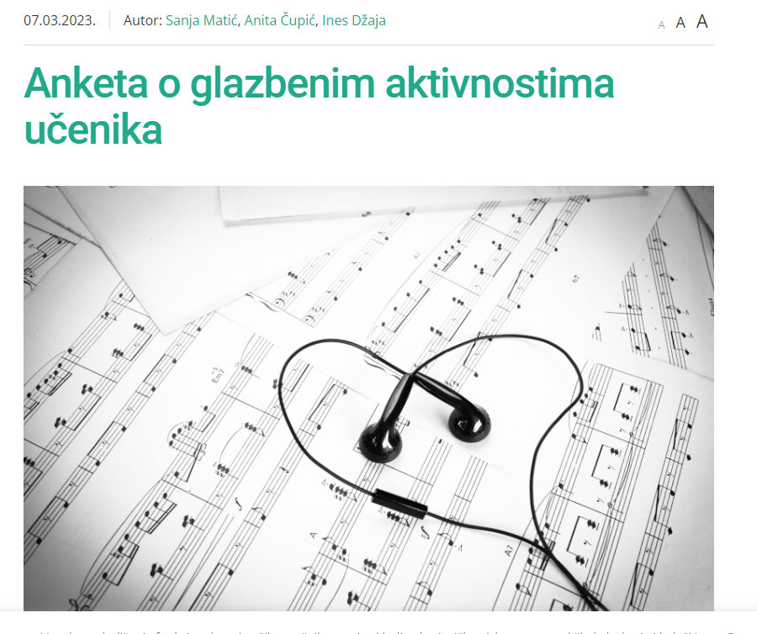
Istraživanje o glazbenim aktivnostima učenika škole
Notes:
8

Slide 9
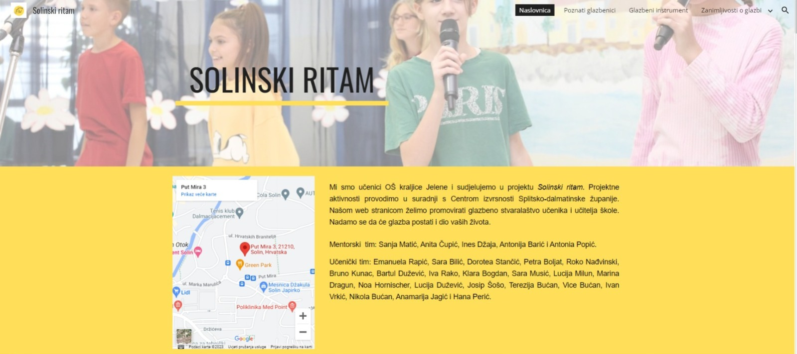
Mrežna stranica projekta web stranica Solinski ritam
Notes:
9

Slide 10
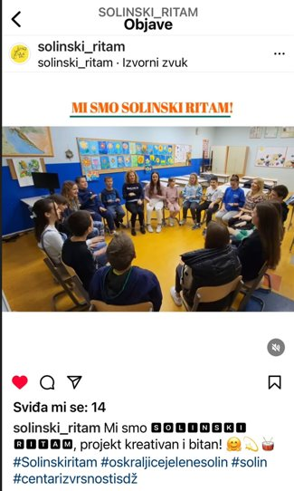
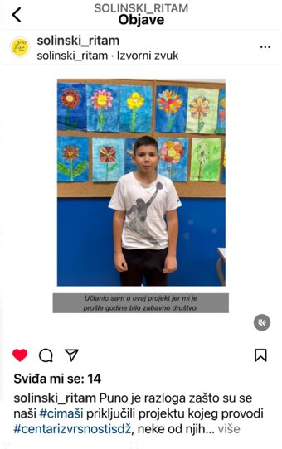
Instagram profil projekta instagram Solinski ritam
Notes:
10

Slide 11
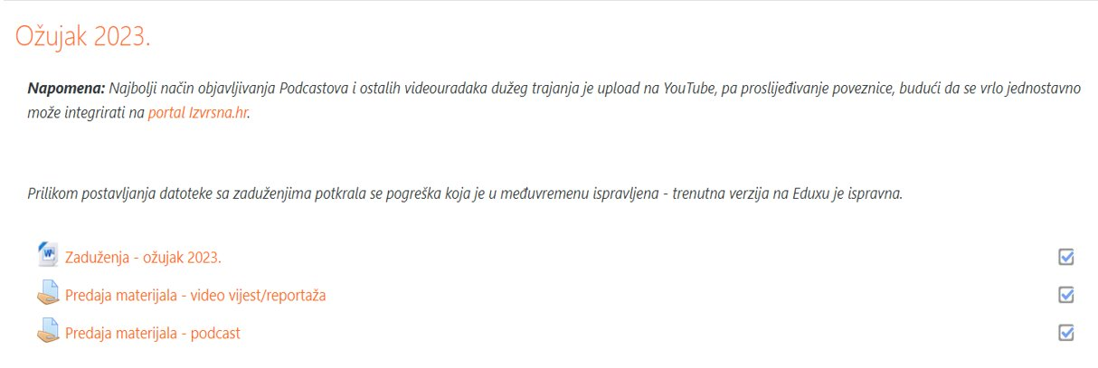
Platforma Edux CI SDŽ

Slide 12
https://izvrsna.hr/osnovne-skole/
Notes:
12

Slide 13
https://izvrsna.hr/osnovne-skole/
Notes:
13

Slide 14
Najave intervjua koje smo vodili
Notes:
14

Slide 15
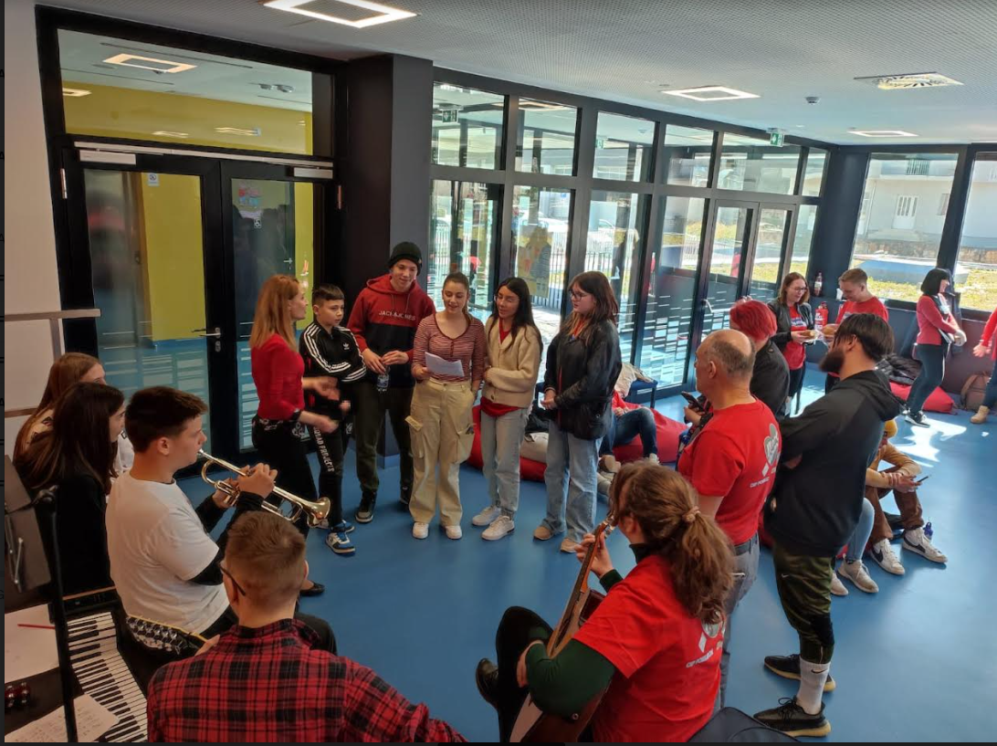
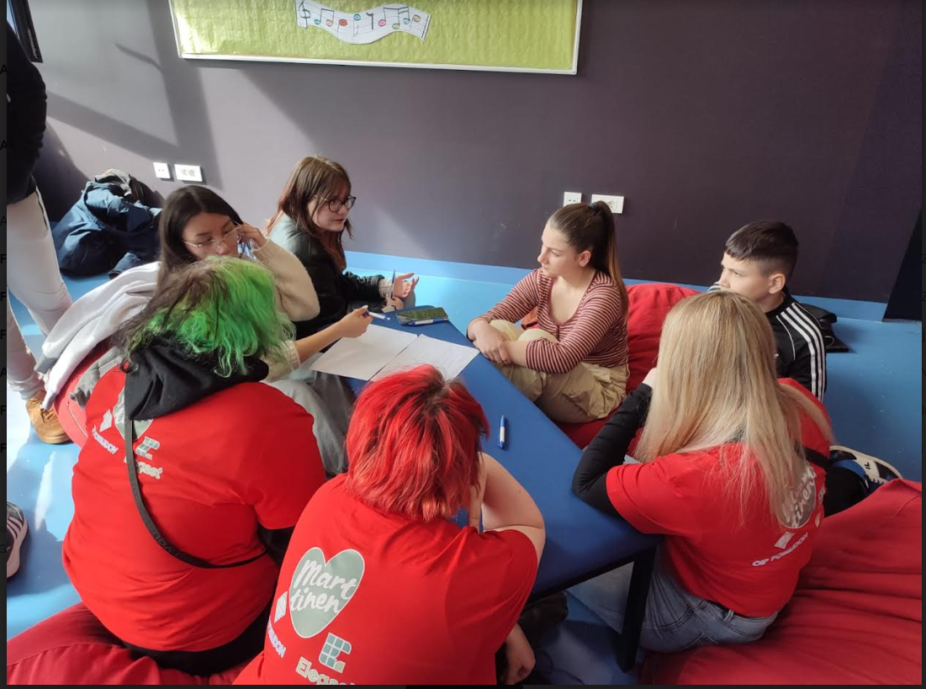
Suradnja na Erasmus+ projektu Culture Outdoors

Slide 16
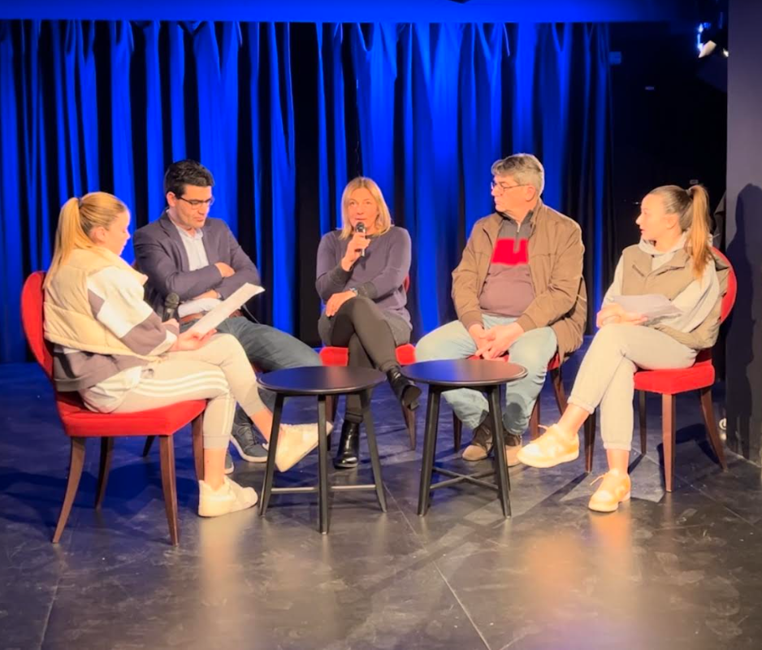
Projektni podcast o solinskoj glazbenoj sceni u Teatrinu

Slide 17
Digitalni alati
Google dokumenti
PowerPoint prezentacije
Google Forms
Google Sites
Canva
Vimeo
YouTube
Wondershare Filmora
Book Creator
Wakelet
Instagram profil
Facebook profil CIMAJ
PhotoScape
Padlet
Teams

Slide 18
Postignuća učenika
ojačali vještine pisanog i usmenog izražavanja
kritički promišljali o glazbenom stvaralaštvu
razvili suradničke odnose
upoznali se s različitim digitalnim aplikacijama i
naučili kako ih koristiti
umrežili se s učenicima ostalih škola u projektu CIMAJ
uvidjeli pogodnosti bavljenja glazbom

Slide 19
Škola
1
prepoznatljivost
2
povjerenje
zajedništvo
4
suradnja na projektima
5
nove ideje
6
Notes:
19

Slide 20
Učenici o projektu
predstavljanje projekta

Slide 21
Hvala na pažnji!
sanja.matic@skole.hr
anita.cupic@skole.hr

